Slide 1
第1章 數位時代
選擇題
綜合題

Slide 2
選擇題

Slide 3
01.隨著資訊科技的發展，不論是文字、聲音或影像等資料， 都能儲存在電腦或行動載具中，這樣的過程稱為什麼？
(A) 數位化
(B) 格式化
(C) 模組化
(D) 虛擬化
(A)。

Slide 4
02.二進位數字系統以2為基數，逢2就進位，則下列何者符合二進位數字的表示方式？
(A) 2
(B) 40
(C) 137
(D) 1100
(D)。

Slide 5
03.因應不同的使用需求，聲音數位化後的格式也不盡相同。 下列副檔名中，何者不屬於聲音格式？
.mid
(B) .mp3
(C) .wav
(D) .bmp
(D)。

Slide 6
04.文字資料需經過編碼才能轉換成電腦可理解的內容，常見的有ASCII、Big-5、Unicode。下列關於文字編碼系統的敘述，何者正確？
(A) ASCII 由美國國家標準協會制定，只適用於英文字元
(B) Big-5 由臺灣資策會制定，收錄了世界上所有的文字
(C) Unicode 適用於世界上大部分的語言和符號
(D) ASCII 是目前最廣泛應用的編碼系統
(C)。

Slide 7
05.聲音會受到響度、音調、音色這三個因素的影響， 下列敘述何者正確？
(A) 聲音的特色取決於聲波的波形
(B) 聲波的振動頻率越高，代表聲音越大聲
(C) 響度越大，代表聲音的振幅越大，聲音也越高
(D) 不同的人以相同的音調唱同一首歌時，其波形相同
(A)。

Slide 8
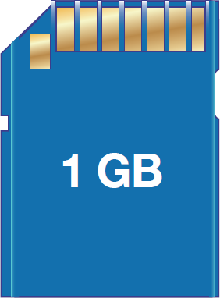
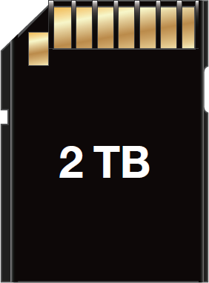
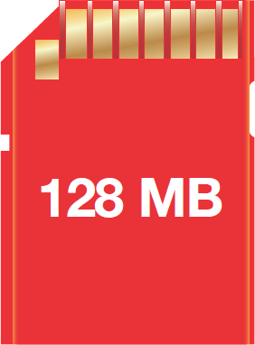
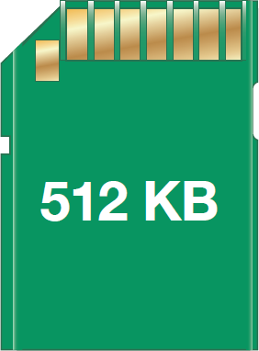
06.阿光想購買記憶卡來儲存檔案，但不知道容量規格該怎麼看，請問下列哪一個記憶卡的容量最大？
(A) (B) (C) (D)
(Ｂ)。

Slide 9
07.聲音的取樣頻率，指的是每一秒內，對聲音訊號取樣的次數。阿儒利用下列不同的取樣頻率對聲音取樣，請問何者會最接近原始聲音？
(A) 20 kHz
(B) 96 kHz
(C) 441 Hz
(D) 500 Hz
(B)。

Slide 10
08.我們可藉由下列公式計算出聲音的檔案大小：
檔案大小＝取樣頻率 × 量化的位元組 × 通道數 × 秒數
一首3分鐘、單聲道、取樣頻率為20 kHz，並以24位元量化的歌曲，數位化後的檔案大小為何？
(A) 176 KB（18000 bytes）
(B) 1406 KB（1440000 bytes）
(C) 10547 KB（10800000 bytes）
(D) 84375 KB（86400000 bytes）
(C)。

Slide 11
09.日常生活中常以十進位數字系統來計算金額，但若要儲存到電腦中，則必須轉換為二進位數字系統。試問，十進位數字「27」，轉換為二進位數字是多少？
27
(B) 10100
(C) 11011
(D) 11100
(C)。

Slide 12
10.阿信開啟一個影像檔，放大檢視時，會看到影像邊緣會出現一格一格的鋸齒（如下圖）。下列關於此圖片的敘述，何者正確？

Slide 13
(A) 此圖為向量圖，檔案較點陣圖大
(B) 此圖為點陣圖，所以放大時會失真
(C) 此圖為向量圖，每個小方塊就是一個像素
(D) 此圖為點陣圖，圖中的影像皆以數學公式記錄
10.下列關於此圖片的敘述，何者正確？
(B)。

Slide 14
11.DPI 指的是每一英吋長度中的取樣數量。若將一張3×5英吋的照片，利用掃描器以300 DPI數位化，則數位化後的影像共有多少像素？
(A) 15
(B) 4500
(C) 675000
(D) 1350000
(D)。

Slide 15
12.影像量化時採用的位元數會影響檔案的大小與顏色數量。下列關於影像量化的敘述，何者錯誤？
(A) 若以1個位元量化，只能表示一種顏色
(B) 若以2個位元量化，可表示2²＝4 個顏色
(C) 若以4個位元量化，可表示2⁴＝16 個顏色
(D) 若以8個位元量化，可表示2⁸＝256 個顏色
(A)。

Slide 16
綜合題

Slide 17
十進位數字「52」以二進位數字表示為「110100」，若要儲存到電腦中，該如何表示？
(1) 以8 位元儲存：
(2) 以16 位元儲存：
00110100
0000000000110100

Slide 18
2. 請將下列二進位數字轉換為十進位數字。
(10010)₂ ＝________
(100000)₂ ＝________
18
1×2⁴＋0×2³＋0×2²＋1×2¹＋0×2⁰
＝16＋0＋0＋2＋0
＝18
32
1×2⁵＋0×2⁴＋0×2³＋0×2²＋0×2¹＋0×2⁰
＝32＋0＋0＋0＋0＋0
＝32

Slide 19
3. 將十進位數字「2024」轉換為二進位數字，請寫下計算過程。
① 2024÷2＝1012 餘0
② 1012÷2 ＝ 506 餘0
③ 506÷2 ＝ 253 餘0
④ 253÷2 ＝ 126 餘1
⑤ 126÷2 ＝ 63 餘0
⑥ 63÷2 ＝ 31 餘1
⑦ 31÷2 ＝ 15 餘1
⑧ 15÷2 ＝ 7 餘1
⑨ 7÷2 ＝ 3 餘1
⑩ 3÷2 ＝ 1 餘1
⑪ 1÷2 ＝ 0 餘1
→二進位數字為「11111101000」

Slide 20
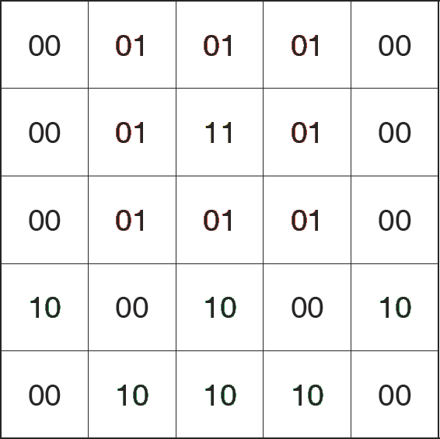
4. 有一圖片以2位元量化，表示其共能表示4 種顏色，若顏色以右表為例，請依序塗上顏色，並猜猜看圖片畫的是什麼？
位元 | 顏色
00 | 白
01 | 紅
10 | 綠
11 | 黃

